Slide 1
Câu 1: Một người quan sát mặt biển thấy có 5 ngọn sóng đi qua trước mặt mình Trong khoảng thời gian 10 (s) và đo được khoảng cách giữa 2 ngọn sóng liên tiếp bằng 5 m. Coi sóng biển là sóng ngang. Tốc độ của sóng biển là
A. v = 2 m/s.
B. v = 4 m/s.
C. v = 6 m/s.
D. v = 8 m/s.

Slide 2
Câu 2: Một người quan sát sóng trên mặt hồ thấy khoảng cách giữa hai ngọn sóng liên tiếp bằng 2 m và có 5 ngọn sóng truyền qua trước mặt trong 8 (s). Tốc độ truyền sóng là
A. v = 3,2 m/s.
B. v = 1m/s.
C. v = 2,5 m/s.
D. v = 3 m/s.

Slide 3
Câu 3: Một điểm A trên mặt nước dao động với tần số 100 Hz. Trên mặt nước người ta đo được khoảng cách giữa 7 gợn lồi liên tiếp là 3 cm. Khi đó tốc độ truyền sóng trên mặt nước là
A. v = 50 cm/s.
B. v = 50 m/s.
C. v = 5 cm/s.
D. v = 0,5 cm/s.

Slide 4
Câu 4: Quan sát sóng dừng trên dây AB dài 2,4 m, ta thấy có 7 điểm đứng yên, kể cả hai điểm ở hai đầu AB. Biết tần số sóng là 100 Hz. Tốc độ truyền sóng trên dây là:
A. 8 m/s
B. 16m/s
C. 4m/s
D. 20m/s

Slide 5
Câu 5: Âm thoa điện mang một nhánh chĩa hai dao động với tần số 100Hz, chạm mặt nước tại hai điểm S1, S2. Khoảng cách S1S2 = 9,6cm. Tốc độ truyền sóng nước là 2m/s. Có bao nhiêu gợn sóng trong khoảng giữa S1 và S2?
A. 9 gợn sóng.
B. 4 gợn sóng.
C. 18 gợn sóng.
D. 17 gợn sóng.

Slide 6
Câu 6: Sóng truyền trên một sợi dây hai đầu cố định có bước sóng λ. Muốn có sóng dừng trên dây thì chiều dài L của dây phải thoả mãn điều kiện nào?
A. L = λ/8.
B. L = λ/6.
C. L = 2λ.
D. L = λ².

Slide 7
Câu 7: Hai họa âm liên tiếp của một nhạc cụ có tần số lần lượt là 112Hz và 120Hz. Âm cơ bản do nhạc cụ này phát ra là
A. 8 Hz
B. 16 Hz
C. 14 Hz
D. 116 Hz

Slide 8
Câu 8: Một nhạc cụ phát ra âm cơ bản có tần số f1 = 379 Hz. Một người chỉ nghe được âm cao nhất có tần số là 18500 Hz, tìm tần số lớn nhất mà nhạc cụ này có thể phát ra để người đó nghe được.
A. 18120Hz
B. 18210Hz
C. 18192Hz
D. 18129Hz

Slide 9
Câu 9: Xét điểm M ở trong môi trường đàn hồi có sóng âm truyền qua. Mức cường độ âm tại M là L (dB). Nếu cường độ âm tại điểm M tăng lên 10000 lần thì mức cường độ âm tại điểm đó bằng
A. 10000L (dB).
B. L + 50 (dB).
C. L + 10000 (dB).
D. 50L (dB).

Slide 10
Câu 10: Ở mặt thoáng của một chất lỏng có hai nguồn sóng kết hợp A và B cách nhau 30cm, dao động theo phương thẳng đứng với phương trình uA = 2cos40πt và uB = 2cos40πt (uA và uB tính bằng mm, t tính bằng s). Biết tốc độ truyền sóng trên mặt chất lỏng là 60 cm/s. Xét đường tròn đường kính 35cm bao bọc cả 2 nguồn A, B thuộc mặt thoáng chất lỏng. Số điểm dao động với biên độ cực đại trên đường tròn là
A. 34.
B. 42.
C. 18.
D. 38.

Slide 11
Câu 11: Tại hai điểm A và B trên mặt chất lỏng cách nhau 15 cm có hai nguồn phát sóng kết hợp dao động theo phương trình: u1 = Acos(40πt); u2 = Acos(40πt) (t đo bằng giây). Vận tốc truyền sóng trên mặt chất lỏng 40cm/s. Số cực đại trên đoạn AB là
A. 7
B. 8
C. 15
D. 14

Slide 12
Câu 12: Một học sinh đo đại lượng A được giá trị 6m/s, đại lượng B có giá trị 3s, kết quả của đại lượng C biết C =
A. B là
A. 18 s.
B. 18 Hz
C. 18 m.
D. 18 m/s

Slide 13
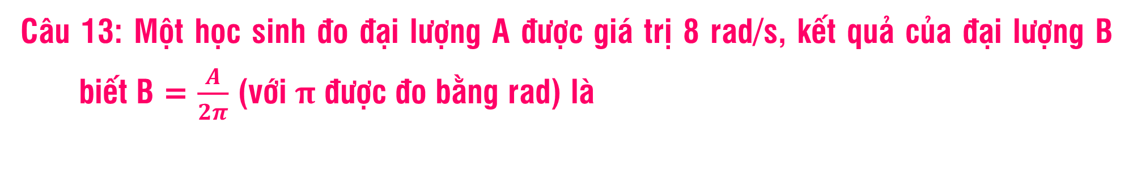
Câu 13: Một học sinh đo đại lượng A được giá trị 8 rad/s, kết quả của đại lượng B biết B = $\frac{A}{2π}$ (với π được đo bằng rad) là
A. 4 s.
B. 4 Hz
C. 4 rad.
D. 4 m/s

Slide 14




Câu 14: Sóng trên mặt nước được tạo ra bởi nguồn sóng O dao động điều hòa với tần số 20 Hz, biên độ 5 cm, pha ban đầu ϕ = 0. Biết tốc độ truyền sóng nước bằng 60 cm/s và khi truyền sóng biên độ không đổi. Phương trình sóng tại M cách O một đoạn x(cm) là
A. $u = 5\cos\left(40πt + \frac{2πx}{3}\right) \left(cm\right)$.
B. $u = 5\cos\left(40πt−\frac{2πx}{3}\right) \left(cm\right)$.
C. $u = 5\cos\left(20πt−\frac{2πx}{3}\right) \left(cm\right)$.
D. $u = 5\cos\left(20πt + \frac{2πx}{3}\right) \left(cm\right)$.

Slide 15
Câu 15: Sóng truyền trong một môi trường đàn hồi với tốc độ 360 m/s. Ban đầu tần số sóng là 180 Hz. Để có bước sóng là 0,5m thì cần tăng hay giảm tần số sóng một lượng bao nhiêu?
A. Tăng thêm 420 Hz.
B. Tăng thêm 540 Hz.
C. Giảm bớt 420 Hz.
D. Giảm xuống còn 90Hz.

Slide 16
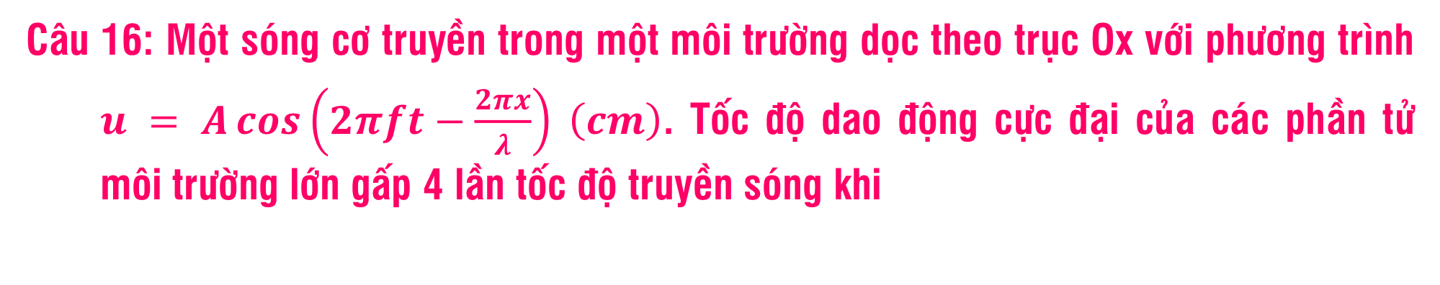
Câu 16: Một sóng cơ truyền trong một môi trường dọc theo trục Ox với phương trình $u = A\cos\left(2πft−\frac{2πx}{λ}\right) \left(cm\right)$. Tốc độ dao động cực đại của các phần tử môi trường lớn gấp 4 lần tốc độ truyền sóng khi
A. 8λ = πA.
B. 2λ = πA
C. 6λ = πA
D. 4λ = πA

Slide 17
Câu 17: Tại điểm S trên mặt nước yên tĩnh có nguồn dao động điều hoà theo phương thẳng đứng với tần số 50 Hz. Khi đó trên mặt nước hình thành hệ sóng tròn đồng tâm S. Tại hai điểm M, N nằm cách nhau 9 cm trên đường thẳng đi qua S luôn dao động cùng pha với nhau. Biết rằng, tốc độ truyền sóng thay đổi trong khoảng từ 70 cm/s đến 80 cm/s. Tốc độ truyền sóng trên mặt nước là
A. 80 cm/s.
B. 75 cm/s.
C. 70 cm/s.
D. 72 cm/s.

Slide 18
Câu 18: Tại điểm S trên mặt nước yên tĩnh có nguồn dao động điều hoà theo phương thẳng đứng với tần số f. Khi đó trên mặt nước hình thành hệ sóng tròn đồng tâm S. Tại hai điểm M, N nằm cách nhau 5 cm trên đường thẳng đi qua S luôn dao động ngược pha với nhau. Biết tốc độ truyền sóng trên mặt nước là 80 cm/s và tần số của nguồn dao động thay đổi trong khoảng từ 48 Hz đến 64 Hz. Tần số dao động của nguồn là
A. 48 Hz.
B. 56 Hz.
C. 54 Hz.
D. 64 Hz.

Slide 19
Câu 19: Một sóng cơ lan truyền trong một môi trường với tốc độ 120 cm/s, tần số của sóng thay đổi từ 10 Hz đến 15 Hz. Hai điểm cách nhau 12,5cm luôn dao động vuông pha. Bước sóng của sóng cơ đó là
A. 8 cm.
B. 10 cm.
C. 10,5 cm.
D. 12 cm.

Slide 20
Câu 20: Một nguồn O phát sóng cơ dao động theo phương trình u0 = 2cos(20πt + π/3) (trong đó u tính bằng đơn vị mm, t tính bằng đơn vị s). Xét sóng truyền theo một đường thẳng từ O đến điểm M với tốc độ không đổi 1 m/s. Biết M cách O một khoảng 45 cm. Trong khoảng từ O đến M có bao nhiêu điểm dao động cùng pha với dao động tại nguồn O
A. 2.
B. 4.
C. 3.
D. 5.

Slide 21
Câu 21: Một sóng hình sin truyền theo chiều dương của trục Ox với phương trình dao động của nguồn sóng (đặt tại O) là uo = 4cos100πt (cm). Ở điểm M (theo hướng Ox) cách O một phần tư bước sóng, phần tử môi trường dao động với phương trình là
A. u_{M} = 4cos100πt (cm).
B. u_{M} = 4cos(100πt + π) (cm).
C. u_{M} = 4cos(100πt – 0,5π) (cm).
D. u_{M} = 4cos(100πt + 0,5π) (cm).

Slide 22




Câu 22: Cho một sợi dây đàn hồi, thẳng, rất dài. Đầu O của sợi dây dao động với phương trình u = 4cos20πt cm (t tính bằng s). Coi biên độ sóng không đổi khi sóng truyền đi. Tốc độ truyền sóng trên dây là 0,8 m/s. Li độ của điểm M trên dây cách O một đoạn 20 cm theo phương truyền sóng tại thời điểm t = 0,35 s là
A. $2\sqrt{2} cm$.
B. $4 cm$.
C. $−2\sqrt{2} cm$.
D. $−4 cm$.

Slide 23

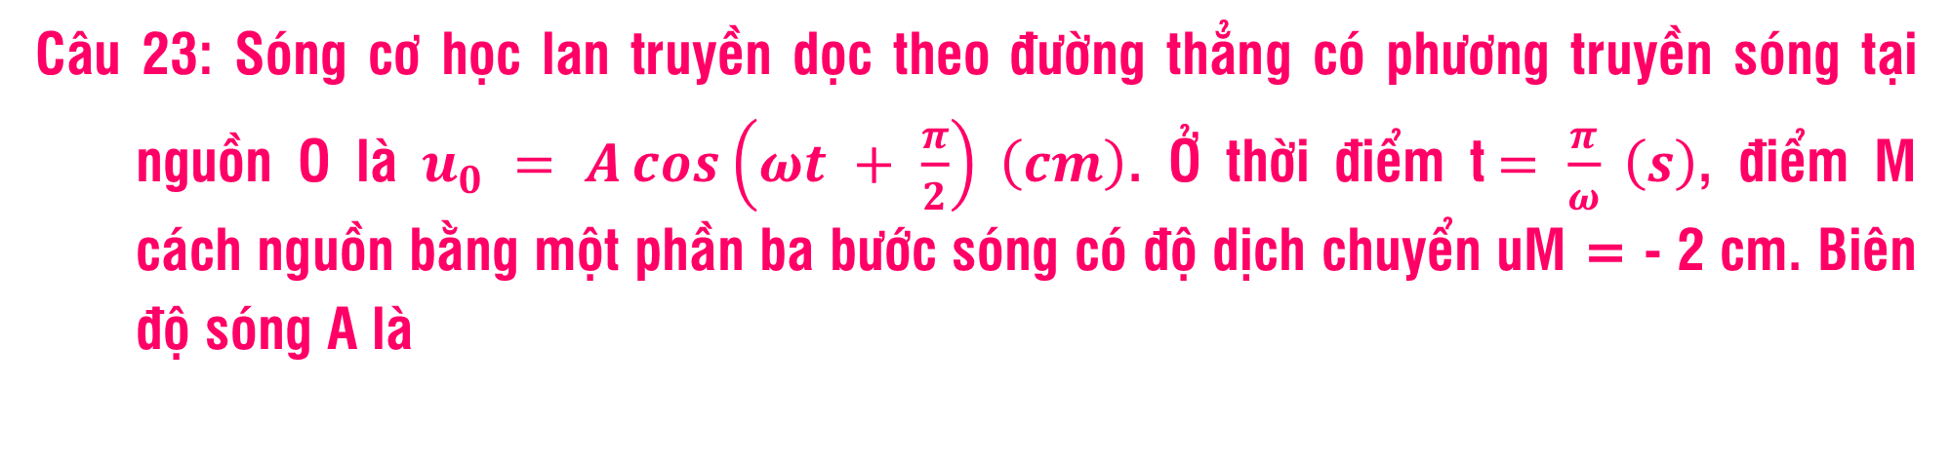

Câu 23: Sóng cơ học lan truyền dọc theo đường thẳng có phương truyền sóng tại nguồn O là $u_{0} = A\cos\left(ωt + \frac{π}{2}\right) \left(cm\right)$. Ở thời điểm t$= \frac{π}{ω} \left(s\right)$, điểm M cách nguồn bằng một phần ba bước sóng có độ dịch chuyển uM = - 2 cm. Biên độ sóng A là
A. 4 cm.
B. $\frac{4}{\sqrt{3}} \left(cm\right)$.
C. 2 cm.
D. $2\sqrt{3} \left(cm\right)$.

Slide 24

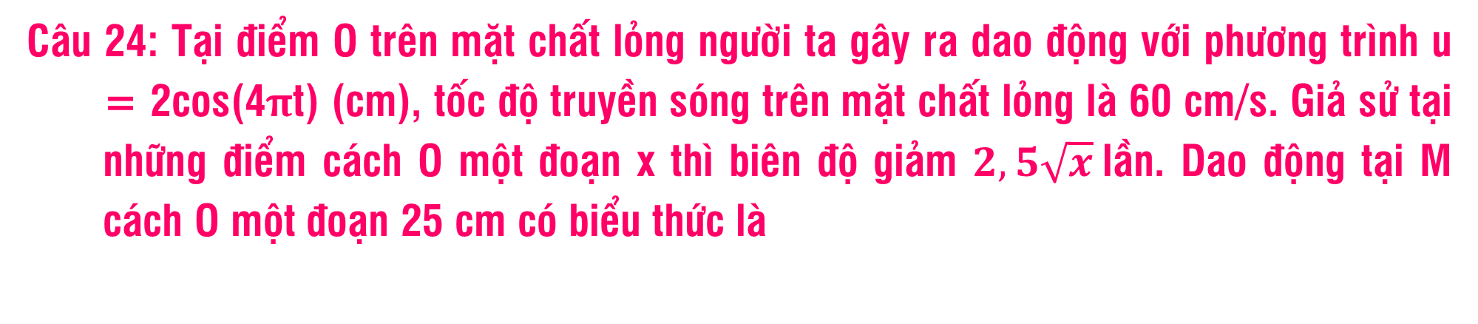



Câu 24: Tại điểm O trên mặt chất lỏng người ta gây ra dao động với phương trình u = 2cos(4πt) (cm), tốc độ truyền sóng trên mặt chất lỏng là 60 cm/s. Giả sử tại những điểm cách O một đoạn x thì biên độ giảm $2,5\sqrt{x}$lần. Dao động tại M cách O một đoạn 25 cm có biểu thức là
A. $u_{M} = 2\cos\left(4πt−\frac{5π}{3}\right) \left(cm\right)$.
B. $u_{M} = 0,16\cos\left(4πt−\frac{5π}{3}\right) \left(cm\right)$.
C. $u_{M} = 0,16\cos\left(4πt−\frac{5π}{6}\right) \left(cm\right)$.
D. $u_{M} = 2\cos\left(4πt−\frac{5π}{6}\right) \left(cm\right)$.

Slide 25
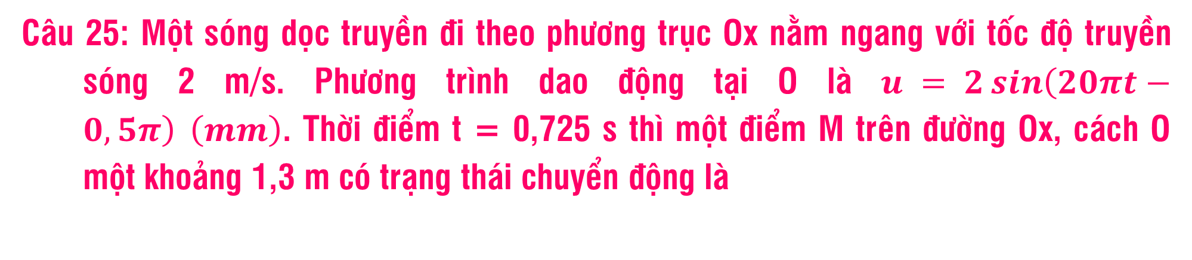
Câu 25: Một sóng dọc truyền đi theo phương trục Ox nằm ngang với tốc độ truyền sóng 2 m/s. Phương trình dao động tại O là $u = 2\sin\left(20πt−0,5π\right) \left(mm\right)$. Thời điểm t = 0,725 s thì một điểm M trên đường Ox, cách O một khoảng 1,3 m có trạng thái chuyển động là
A. từ vị trí cực đại đi lên.
B. từ vị trí cân bằng đi xuống.
C. từ vị trí cân bằng đi lên.
D. từ li độ cực đại đi xuống.

Slide 26
Câu 26: Một sóng cơ lan truyền trong một môi trường với tốc độ 120 cm/s, tần số của sóng thay đổi từ 10 Hz đến 15 Hz. Hai điểm cách nhau 12,5cm luôn dao động vuông pha. Bước sóng của sóng cơ đó là
A. 10,5 cm.
B. 10 cm.
C. 12 cm.
D. 8 cm.

Slide 27
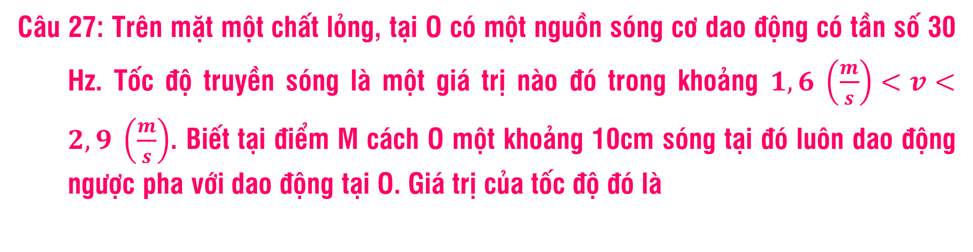
Câu 27: Trên mặt một chất lỏng, tại O có một nguồn sóng cơ dao động có tần số 30 Hz. Tốc độ truyền sóng là một giá trị nào đó trong khoảng $1,6 \left(\frac{m}{s}\right)<v<2,9 \left(\frac{m}{s}\right)$. Biết tại điểm M cách O một khoảng 10cm sóng tại đó luôn dao động ngược pha với dao động tại O. Giá trị của tốc độ đó là
A. 3 m/s.
B. 2 m/s.
C. 2,4 m/s.
D. 1,6 m/s.

Slide 28
Câu 28: Một sóng hình sin truyền theo phương Ox từ nguồn O với tần số 20 Hz, có tốc độ truyền sóng nằm trong khoảng từ 0,7 m/s đến 1 m/s. Gọi A và B là hai điểm nằm trên Ox, ở cùng một phía so với O và cách nhau 10 cm. Hai phần tử môi trường tại A và B luôn dao động ngược pha với nhau. Tốc độ truyền sóng là
A. 100 cm/s.
B. 80 cm/s.
C. 85 cm/s.
D. 90 cm/s.

Slide 29
Câu 29: Một sóng ngang truyền trên sợi dây rất dài với tốc độ truyền sóng là 4m/s và tần số sóng có giá trị từ 33 Hz đến 43 Hz. Biết hai phần tử tại hai điểm trên dây cách nhau 25 cm luôn dao động ngược pha nhau. Tần số sóng trên dây là
A. 42 Hz.
B. 40 Hz.
C. 35 Hz.
D. 37 Hz.

Slide 30
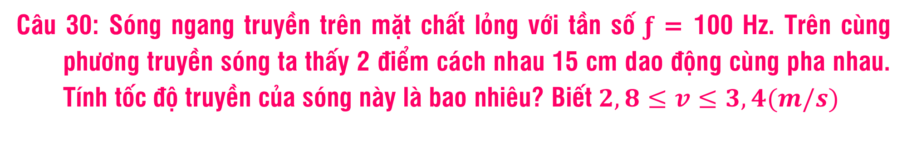
Câu 30: Sóng ngang truyền trên mặt chất lỏng với tần số ƒ = 100 Hz. Trên cùng phương truyền sóng ta thấy 2 điểm cách nhau 15 cm dao động cùng pha nhau. Tính tốc độ truyền của sóng này là bao nhiêu? Biết $2,8≤v≤3,4(m/s)$
A. 3 m/s.
B. 2,8 m/s.
C. 3,1 m/s.
D. 3,2 m/s.

Slide 31
Câu 31: Sóng truyền từ điểm M đến điểm O rồi đến điểm N trên cùng một phương truyền sóng với tốc độ v = 20 m/s. Cho biết tại O dao động có phương trình uO = 4cos(2πƒt – π/6) (cm) và tại 2 điểm gần nhau nhất cách nhau 6 m trên cùng phương truyền sóng thì dao động lệch pha nhau 2π/3 rad. Cho ON = 0,5 m. Phương trình sóng tại N là
A. u_{N} = 4cos(20πt/9 – 2π/9) (cm).
B. u_{N} = 4cos(20πt/9 + 2π/9) (cm).
C. u_{N} = 4cos(40πt/9 – 2π/9) (cm).
D. u_{N} = 4cos(40πt/9 + 2π/9) (cm).

Slide 32
Câu 32: Một sóng cơ lan truyền với tốc độ 500 m/s. Hai điểm gần nhau nhất trên phương truyền sóng dao động lệch pha π/2 cách nhau 1,54 m thì tần số của sóng đó là
A. 81,2 Hz.
B. 810 Hz.
C. 80 Hz.
D. 812 Hz.

Slide 33
Câu 33: Trên mặt nước có hai nguồn S1, S2 cách nhau 8,2 cm, người ta đặt hai nguồn sóng cơ kết hợp dao động cùng pha với tần số 15 Hz. Biết vận tốc truyền sóng trên mặt nước là 30 cm/s, coi biên độ sóng không đổi khi truyền đi. Số điểm dao động với biên độ cực đại trên đoạn S1S2 là
A. 9.
B. 8.
C. 5.
D. 11.

Slide 34
Câu 34: Trong một thí nghiệm về giao thoa sóng trên mặt nước, hai nguồn kết hợp A, B dao động cùng pha với tần số ƒ = 14 Hz. Tại điểm M cách nguồn A, B những khoảng d1 = 19 cm, d2 = 21 cm sóng có biên độ cực đại. Giữa M và đường trung trực của AB chỉ có duy nhất một cực đại khác. Tốc độ truyền sóng trên mặt nước có giá trị
A. 56 cm/s.
B. 28 cm/s.
C. 7 cm/s.
D. 14 cm/s.

Slide 35
Câu 35: Trong hiện tượng giao thoa sóng nước, hai nguồn dao động theo phương vuông góc với mặt nước, cùng biên độ, cùng pha, cùng tần số 50 Hz được đặt tại hai điểm S1 và S2 cách nhau 10 cm. Tốc độ truyền sóng trên mặt nước là 75 cm/s. Xét các điểm trên mặt nước thuộc đường tròn tâm S1, bán kính S1S2.Điểm mà phần tử tại đó dao động với biên độ cực đại cách điểm S2 một đoạn ngắn nhất bằng
A. 10 mm.
B. 85 mm.
C. 15 mm.
D. 89 mm.

Slide 36
Câu 36: Hai nguồn kết hợp cùng pha A, B cách nhau 8 cm tạo ra giao thoa sóng trên mặt nước với tần số ở 20 Hz, vận tốc truyền sóng trên mặt nước là 30 cm/s. Xét hình vuông trên mặt nước ABCD, có bao nhiêu điểm dao động cực đại trên đoạn CD?
A. 5.
B. 4.
C. 3.
D. 6.

Slide 37
Câu 37: Ở mặt thoáng của một chất lỏng có hai nguồn sóng kết hợp A và B cách nhau 20cm, dao động theo phương thẳng đứng với phương trình uA = 2cos40πt và uB = 2cos(40πt + π) (uA và uB tính bằng mm, t tính bằng s). Biết tốc độ truyền sóng trên mặt chất lỏng là 30 cm/s. Xét hình vuông AMNB thuộc mặt thoáng chất lỏng. Số điểm dao động với biên độ cực đại trên đoạn BM là
A. 19.
B. 18.
C. 20.
D. 17.

Slide 38
Câu 38: Hai điểm O1, O2 trên mặt nước dao động cùng biên độ, cùng pha. Biết O1O2 = 3 cm. Giữa O1 và O2 có một gợn thẳng và 14 gợn dạng hypebol mỗi bên. Khoảng cách giữa O1 và O2 đến gợn lồi gần nhất là 0,1 cm. Biết tần số dao động ƒ = 100 Hz. Bước sóng λ có giá trị là
A. 0,2 cm.
B. 0,6 cm.
C. 0,4 cm.
D. 0,8 cm.

Slide 39
Câu 39: trên bề mặt chất lỏng có 2 nguồn kết hợp S1,S2 dao động cùng pha, cách nhau một khoảng d = 1 m. Biết sóng do mỗi nguồn phát ra có tần số ƒ = 10 Hz, vận tốc truyền sóng v = 3 m/s. Xét điểm M nằm trên đường vuông góc với S1S2 tại S1. Để tại M có dao động với biên độ cực đại thì đoạn S1M có giá trị nhỏ nhất bằng
A. 10,56 cm.
B. 6,55 cm.
C. 15 cm.
D. 12 cm.

Slide 40


Câu 40: Hai điểm M, N cùng nằm trên một hướng truyền sóng và cách nhau một phần ba bước sóng. Biên độ sóng không đổi trong quá trình truyền. Tại một thời điểm, khi li độ dao động của phần tử tại M là 3 cm thì li độ dao động của phần tử tại N là -3 cm. Biên độ sóng bằng
A. $2\sqrt{3}$cm.
B. 3 cm.
C. 6 cm.
D. 3$\sqrt{2}$ cm.

Slide 41
Câu 41: Một dây đàn dài 40 cm, căng ở hai đầu cố định, khi dây dao động với tần số ƒ = 600 Hz ta quan sát trên dây có sóng dừng với hai bụng sóng. Bước sóng trên dây có giá trị
A. 40 cm.
B. 13,3 cm.
C. 20 cm.
D. 80 cm.

Slide 42
Câu 42: Một sợi dây đàn hồi dài 60 cm, được rung với tần số ƒ = 50 Hz, trên dây tạo thành một sóng dừng ổn định với 4 bụng sóng. Tốc độ truyền sóng trên dây là
A. 15 m/s.
B. 60 cm/s.
C. 75 cm/s.
D. 12 cm/s.

Slide 43
Câu 43: Sóng dừng trên dây AB có chiều dài 22 cm với một đầu B tự do. Tần số dao động của sợi dây là ƒ = 50 Hz, vận tốc truyền sóng trên dây là v = 4 m/s. Trên dây có
A. 6 nút sóng và 6 bụng sóng.
B. 5 nút sóng và 6 bụng sóng.
C. 6 nút sóng và 5 bụng sóng.
D. 5 nút sóng và 5 bụng sóng.

Slide 44
Câu 44: Một người gõ vào đầu một thanh nhôm, người thứ hai áp tai vào đầu kia nghe được tiếng gõ hai lần cách nhau 0,15 (s). Biết vận tốc truyền âm trong không khí là 330 m/s và trong nhôm là 6420 m/s. Độ dài của thanh nhôm là
A. 52,2 m.
B. 52,2 cm.
C. 26,1 m.
D. 25,2 m.

Slide 45
Câu 45: Có ba điểm S, A, B nằm trên cùng một đường thẳng với S là nguồn âm phát ra sóng âm truyền trong môi trường đẳng hướng. Mức cường độ âm tại A là 80 dB và tại B là 40 dB. Bỏ qua mọi sự hấp thụ âm, mức cường độ âm tại trung điểm AB là
A. 46 d
B. B. 40 dB.
C. 42 dB.
D. 60 dB.

Slide 46
Câu 46: Một sóng cơ truyền dọc theo trục Ox có phương trình là u = 5cos(6πt-πx) (cm), với t đo bằng s, x đo bằng m. Tốc độ truyền sóng này là
A. 3 m/s.
B. 60 m/s.
C. 6 m/s.
D. 30 m/s.

Slide 47
Câu 47: Một sóng truyền theo trục Ox với phương trình u = acos(4πt – 0,02πx) (u và x tính bằng cm, t tính bằng giây). Tốc độ truyền của sóng này là
A. 100 cm/s.
B. 150 cm/s.
C. 200 cm/s.
D. 50 cm/s.

Slide 48
Câu 48: Một sóng cơ có chu kì 2 s truyền với tốc độ 1 m/s. Khoảng cách giữa hai điểm gần nhau nhất trên một phương truyền mà tại đó các phần tử môi trường dao động ngược pha nhau là
A. 0,5m.
B. 1,0m.
C. 2,0 m.
D. 2,5 m.

Slide 49


Câu 49: Một sóng cơ truyền trong một môi trường dọc theo trục Ox với phương trình u = 5cos(6πt-πx) (cm) (x tính bằng mét, t tính bằng giây). Tốc độ truyền sóng bằng
A. $\frac{1}{6}$ m/s.
B. 3 m/s.
C. 6 m/s.
D. $\frac{1}{3}$ m/s.

Slide 50
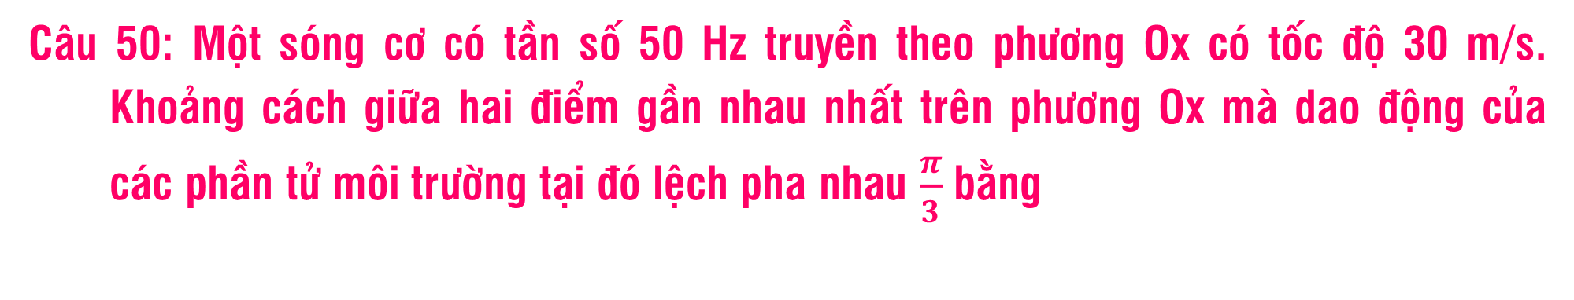
Câu 50: Một sóng cơ có tần số 50 Hz truyền theo phương Ox có tốc độ 30 m/s. Khoảng cách giữa hai điểm gần nhau nhất trên phương Ox mà dao động của các phần tử môi trường tại đó lệch pha nhau $\frac{π}{3}$ bằng
A. 10 cm
B. 20 cm
C. 5 cm
D. 60 cm

Slide 51
Câu 51: Một song hình sin truyền theo chiều dương của trục Ox với phương trình dao động của nguồn song (đặt tại O) là uO = 4cos100πt (cm). Ở điểm M (theo hướng Ox) cách O một phần tư bước sóng, phần tử môi trường dao động với phương trình là
A. u_{M} = 4cos(100πt + π) (cm).
B. u_{M} = 4cos(100πt) (cm).
C. u_{M} = 4cos(100πt – 0,5π) (cm).
D. u_{M} = 4cos(100πt + 0,5π) (cm).

Slide 52
Câu 52: Một sóng cơ truyền dọc theo truc Ox với phương trình u = 5cos(8πt – 0,04πx) (u và x tính bằng cm, t tính bằng s). Tại thời điểm t = 3 s, ở điểm có x = 25 cm, phần tử sóng có li độ là
A. 5,0 cm.
B. -5,0 cm.
C. 2,5 cm.
D. -2,5 cm.

Slide 53
Câu 53: Một sóng cơ tần số 25 Hz truyền dọc theo trục Ox với tốc độ 100 cm/s. Hai điểm gần nhau nhất trên trục Ox mà các phần tử sóng tại đó dao động ngược pha nhau, cách nhau
A. 2 cm
B. 3 cm
C. 4 cm
D. 1 cm

Slide 54
Câu 54: Tại một điểm trên mặt chất lỏng có một nguồn dao động với tần số 120Hz, tạo ra sóng ổn định trên mặt chất lỏng. Xét 5 gợn lồi liên tiếp trên một phương truyền sóng, ở về một phía so với nguồn, gợn thứ nhất cách gợn thứ năm 0,5m. Tốc độ truyền sóng là
A. 30 m/s
B. 15 m/s
C. 12 m/s
D. 25 m/s

Slide 55
Câu 55: Một sóng ngang truyền trên sợi dây rất dài với tốc độ truyền sóng là 4m/s và tần số sóng có giá trị từ 33 Hz đến 43 Hz. Biết hai phần tử tại hai điểm trên dây cách nhau 25 cm luôn dao động ngược pha nhau. Tần số sóng trên dây là
A. 42 Hz.
B. 35 Hz.
C. 40 Hz.
D. 37 Hz.

Slide 56
Câu 56: Một sóng hình sin truyền theo phương Ox từ nguồn O với tần số 20 Hz, có tốc độ truyền sóng nằm trong khoảng từ 0,7 m/s đến 1 m/s. Gọi A và B là hai điểm nằm trên Ox, ở cùng một phía so với O và cách nhau 10 cm. Hai phần tử môi trường tại A và B luôn dao động ngược pha với nhau. Tốc độ truyền sóng là
A. 85 cm/s.
B. 100 cm/s.
C. 90 cm/s.
D. 80 cm/s.

Slide 57


Câu 57: Hai điểm M, N cùng nằm trên một hướng truyền sóng và cách nhau một phần ba bước sóng. Biên độ sóng không đổi trong quá trình truyền. Tại một thời điểm, khi li độ dao động của phần tử tại M là 3 cm thì li độ dao động của phần tử tại N là -3 cm. Biên độ sóng bằng
A. 6 cm.
B. 3 cm.
C. $2\sqrt{3}$ cm.
D. $3\sqrt{2}$cm.

Slide 58
Câu 58: Một sóng cơ truyền dọc theo trục Ox. Phương trình dao động của phẩn tử tại một điểm trên phương truyền sóng là u = 4cos(20πt-π) (u tính bằng mm, t tính bằng s). Biết tốc độ truyền sóng bằng 60cm/s. Bước sóng của sóng này là
A. 6cm.
B. 5cm.
C. 3cm.
D. 9cm.

Slide 59

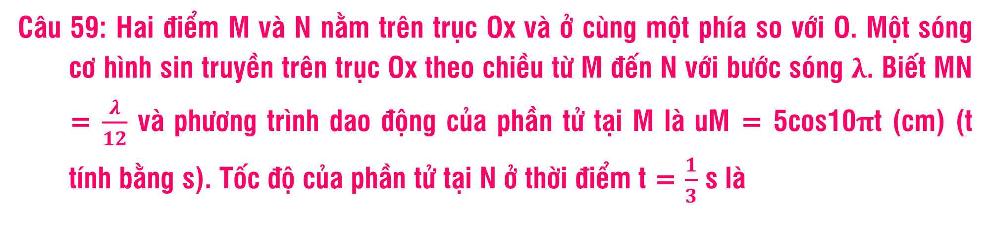

Câu 59: Hai điểm M và N nằm trên trục Ox và ở cùng một phía so với O. Một sóng cơ hình sin truyền trên trục Ox theo chiều từ M đến N với bước sóng λ. Biết MN = $\frac{λ}{12}$ và phương trình dao động của phần tử tại M là uM = 5cos10πt (cm) (t tính bằng s). Tốc độ của phần tử tại N ở thời điểm t = $\frac{1}{3}$ s là
A. 25π cm/s.
B. 50π$\sqrt{3}$ cm/s.
C. 25π$\sqrt{3}$ cm/s.
D. 50π cm/s.

Slide 60
Câu 60: Khi t = 0, điểm O bắt đầu dao động từ li độ cực đại phía chiều âm trục tọa độ về vị trí cân bằng với chu kỳ 0,2s và biên độ 1 cm. Sóng truyền tới một điểm M cách O một khoảng 0,625 m với biên độ không đổi và vận tốc 0,5 m/s. Phương trình sóng tại điểm M là
A. u_{M} = cos10πt(cm).
B. u_{M} = cos(10πt + ) (cm).
C. u_{M} = cos(10πt + ) cm
D. u = cos(10πt - ) cm

Slide 61
Câu 61: Một sóng cơ ngang truyền trên một sợi dây rất dài có phương trình u = 6cos(4πt - 0, 02πx); Trong đó u và x có đơn vị là cm, t có đơn vị là giây. Hãy xác định vận tốc dao động của một điểm trên dây có toạ độ x = 25 cm tại thời điểm t = 4 s.
A. 24π (cm/s)
B. 14π (cm/s)
C. 12π (cm/s)
D. 44π (cm/s)

Slide 62
Câu 62: Người ta đặt chìm trong nước một nguồn âm có tần số 725Hz và tốc độ truyền âm trong nước là 1450m/s. Khoảng cách giữa hai điểm gần nhau nhất trong nước và dao động ngược pha là
A. 0,25m.
B. 1m.
C. 0,5m.
D. 1cm.

Slide 63
Câu 63: Một người quan sát một chiếc phao trên mặt biển, thấy nó nhô cao 10 lần trong khoảng thời gian 36s và đo được khoảng cách giữa hai đỉnh sóng lân cận là 10m. Tốc độ truyền sóng trên mặt biển
A. 2,5m/s.
B. 2,8m/s.
C. 40m/s.
D. 36m/s.

Slide 64
Câu 64: Người ta gõ vào một thanh thép dài và nghe thấy âm nó phát ra. Trên thanh thép người ta thấy hai điểm gần nhau nhất dao động ngược pha nhau thì cách nhau 4m. Biết tốc độ truyền âm trong thép là 5000m/s. Tần số âm phát ra là
A. 312,5Hz.
B. 1250Hz.
C. 2500Hz.
D. 625Hz.

Slide 65
Câu 65: Trên sợi dây OA, đầu A cố định và đầu O dao động điều hoà với tần số 20Hz thì trên dây có 5 nút. Muốn trên dây rung thành 2 bụng sóng thì ở O phải dao động với tần số
A. 40Hz.
B. 12Hz.
C. 50Hz.
D. 10Hz.

Slide 66


Câu 66: Cho một sợi dây đàn hồi nằm ngang, đầu A dao động với biên độ a = 5 cm theo phương thẳng đứng. Chu kì T = 2 s, vận tốc truyền dọc theo dây v = 5m/s. Phương trình dao động tại điểm M cách A một đoạn d = 2,5m là
A. u_{M} = 5.cos(πt) cm.
B. u_{M} = 5cos(πt + $\frac{π}{2}$) cm.
C. u_{M} = 2,5cos(πt) m.
D. u_{M} = 2,5cos(πt + $\frac{π}{2}$) m.

Slide 67
Câu 67: Hai nguồn kết hợp A, B cách nhau 10cm có phương trình dao động là uA = uB = 5cos20πt cm. Tốc độ truyền sóng trên mặt chất lỏng là 1m/s. Phương trình dao động tổng hợp tại điểm M trên mặt nước là trung điểm của AB là:
A. u = 10cos(20πt - π) cm
B. u = 5cos(20πt - π) cm
C. u = 10cos(20πt + π) cm
D. u = 5cos(20πt + π) cm

Slide 68
Câu 68: Tạo sóng dừng trên dây AB = 20cm với đầu B cố định, bước sóng bằng 8cm, quan sát trên dây có:
A. 5 bụng, 5 nút.
B. 6 bụng, 5 nút.
C. 6 bụng, 6 nút.
D. 5 bụng, 6 nút.

Slide 69
Câu 69: Trong một thí nghiệm về giao thoa sóng trên mặt nước, hai nguồn kết hợp A, B dao động với tần số 28Hz. Tại một điểm M cách các nguồn A, B lần lượt những khoảng d1 = 21cm, d2 = 25cm. Sóng có biên độ cực đại. Giữa M và đường trung trực của AB có ba dãy cực đại khác. Tốc độ truyền sóng trên mặt nước là
A. 37cm/s.
B. 112cm/s.
C. 28cm/s.
D. 0,57cm/s.

Slide 70
Câu 70: Hai nguồn kết hợp A, B cách nhau 10cm có phương trình dao động là uA = uB = 5cos20πt cm. Tốc độ truyền sóng trên mặt chất lỏng là 1m/s. Phương trình dao động tổng hợp tại điểm M trên mặt nước là trung điểm của AB là:
A. u = 10cos(20πt - π) cm
B. u = 5cos(20πt - π) cm
C. u = 10cos(20πt + π) cm
D. u = 5cos(20πt + π) cm

Slide 71
Câu 71: Tại một điểm A nằm cách nguồn âm N (nguồn điểm) một khoảng NA = 1m, có mức chuyển động âm là LA = 90dB. Biết ngưỡng nghe của âm đó là I0 = 0,1nW/m2. Mức cường độ của âm đó tại điểm B cách N một khoảng NB = 10m là
A. 7
B. B. 7dB.
C. 80dB.
D. 90dB.

Slide 72
Câu 72: Một sợi dây đàn hồi căng ngang, hai đầu cố định. Trên dây có sóng dừng, tốc độ truyền sóng không đổi. Khi tần số sóng trên dây là 42 Hz thì trên dây có 4 điểm bụng. Nếu trên dây có 6 điểm bụng thì tần số sóng trên dây là
A. 252 Hz
B. 126 Hz
C. 28 Hz
D. 63 Hz

Slide 73
Câu 73: Sóng dừng xảy ra trên dây AB = 11cm với đầu B tự do, bước sóng bằng 4cm. Trên dây có:
A. 5 bụng, 5 nút.
B. 6 bụng, 5 nút.
C. 6 bụng, 6 nút.
D. 5 bụng, 6 nút.

Slide 74
Câu 74: Hai nguồn kết hợp A, B cách nhau 10cm dao động với tần số 20Hz. Tốc độ truyền sóng trên mặt chất lỏng là 1,5m/s. Số gợn lồi và số điểm đứng yên không dao động trên đoạn AB là
A. 14 gợn lồi và 13 điểm đứng yên không dao động.
B. 13 gợn lồi và 13 điểm đứng yên không dao động.
C. 14 gợn lồi và 14 điểm đứng yên không dao động.
D. 13 gợn lồi và 14 điểm đứng yên không dao động.

Slide 75
Câu 75: Tại điểm S trên mặt nước yên tĩnh có nguồn dao động điều hoà theo phương thẳng đứng với tần số 50Hz. Khi đó trên mặt nước hình thành hệ sóng tròn đồng tâm S. Tại hai điểm M, N nằm cách nhau 9cm trên đường thẳng đi qua S luôn dao động cùng pha với nhau. Biết rằng, tốc độ truyền sóng thay đổi trong khoảng từ 70cm/s đến 80cm/s. Tốc độ truyền sóng trên mặt nước là
A. 75cm/s.
B. 80cm/s.
C. 70cm/s.
D. 72cm/s.

Slide 76
Câu 76: Tại điểm S trên mặt nước yên tĩnh có nguồn dao động điều hoà theo phương thẳng đứng với tần số f. Khi đó trên mặt nước hình thành hệ sóng tròn đồng tâm S. Tại hai điểm M, N nằm cách nhau 5cm trên đường thẳng đi qua S luôn dao động ngược pha với nhau. Biết tốc độ truyền sóng trên mặt nước là 80cm/s và tần số của nguồn dao động thay đổi trong khoảng từ 48Hz đến 64Hz. Tần số dao động của nguồn là
A. 64Hz.
B. 48Hz.
C. 54Hz.
D. 56Hz.

Slide 77
Câu 77: Trong một môi trường vật chất đàn hồi có hai nguồn kết hợp A và B cách nhau 3,6 cm, cùng tần số 50 Hz. Khi đó tại vùng giữa hai nguồn người ta quan sát thấy xuất hiện 5 dãy dao động cực đại và cắt đoạn AB thành 6 đoạn mà hai đoạn gần các nguồn chỉ dài bằng một phần tư các đoạn còn lại. Tốc độ truyền sóng trong môi trường đó là
A. 0,36 m/s.
B. 2 m/s.
C. 2,5 m/s.
D. 0,8 m/s.

Slide 78
Câu 78: Dây AB căng nằm ngang dài 2m, hai đầu A và B cố định, tạo một sóng dừng trên dây với tần số 50Hz, trên đoạn AB thấy có 5 nút sóng. Vận tốc truyền sóng trên dây là
A. v = 100 m/s
B. v = 50 m/s
C. v = 25 cm/s
D. v = 12,5 cm/s.

Slide 79
Câu 79: Một cơn động đất phát đồng thời hai sóng trong đất: sóng ngang(S) và sóng dọc(P). Biết rằng vận tốc của sóng S là 34,5km/s và của sóng P là 8km/s. Một máy địa chấn ghi được cả sóng S và sóng P cho thấy rằng sóng S đến sớm hơn sóng P là 4 phút. Tâm động đất ở cách máy ghi gần giá trị nào nhất.
A. 25km.
B. 250km.
C. 2500km.
D. 5000km.

Slide 80
Câu 82: Trên bề mặt chất lỏng có hai nguồn kết hợp AB cách nhau 40cm dao động cùng pha. Biết sóng do mỗi nguồn phát ra có tần số f = 10 Hz, vận tốc truyền sóng 2 cm/s. Gọi M là một điểm nằm trên đường vuông góc với AB qua A tại đó M dao đông với biên độ cực đại. Đoạn AM có giá trị lớn nhất là:
A. 20cm
B. 30cm
C. 40cm
D. 50cm

Slide 81
Câu 83: Trên bề mặt chất lỏng có hai nguồn kết hợp AB cách nhau 100cm dao động cùng pha. Biết sóng do mỗi nguồn phát ra có tần số f = 10 Hz, vận tốc truyền sóng 3 cm/s. Gọi M là một điểm nằm trên đường vuông góc với AB qua A tại đó M dao đông với biên độ cực đại. Đoạn AM có giá trị nhỏ nhất là:
A. 5,28cm
B. 10,56cm
C. 12cm
D. 30cm

Slide 82
Câu 84: Hai nguồn sóng kết hợp S1 và S2 cách nhau 2m, phát ra hai sóng có bước sóng 1m. Một điểm A nằm ở khoảng cách l kể từ S1và AS1 vuông góc S1S2. Nếu hiệu số pha của các nguồn bằng không, hãy tìm giá trị lớn nhất của l để ở đó quan sát được cực đại giao thoa:
A. 1m
B. 2,5m
C. 1,5m
D. 2m

Slide 83
Câu 85: Trong thí nghiệm giao thoa sóng trên mặt nước, hai nguồn AB cách nhau 14,5cm dao động ngược pha. Điểm M trên AB gần trung điểm I của AB nhất, cách I là 0,5cm luôn dao động cực đại. Số điểm dao động cực đại trên đường elíp thuộc mặt nước nhận A, B làm tiêu điểm là
A. 18 điểm
B. 30 điểm
C. 28 điểm
D. 14 điểm

Slide 84
Câu 86: Trên một sợi dây có sóng dừng, điểm bụng M cách nút gần nhất N một đoạn 10cm, khoảng thời gian giữa hai lần liên tiếp trung điểm P của đoạn MN có cùng li độ với điểm M là 0,1 giây. Tốc độ truyền sóng trên dây là
A. 400cm/s.
B. 200cm/s.
C. 100cm/s.
D. 300cm/s.

Slide 85
Câu 87: Một sóng cơ có bước sóng λ, tần số f và biên độ a không đổi, lan truyền trên một đường thẳng từ điểm M đến điểm N cách M một đoạn 7λ/3. Tại một thời điểm nào đó, tốc độ dao động của M bằng 2πfa, lúc đó tốc độ dao động của điểm N bằng
A. 2πfa.
B. πfa.
C. 0.
D. 3πfa.

Slide 86
Câu 88: Tại một vị trí trong môi trường truyền âm, khi cường độ âm tăng gấp 10 lần giá trị cường độ âm ban đầu thì mức cường độ âm
A. giảm đi 10
B. B. tăng thêm 10 B
C. tăng thêm 10 dB.
D. giảm đi 10 dB.

Slide 87
Câu 89: Xét điểm M ở trong môi trường đàn hồi có sóng âm truyền qua. Mức cường độ âm tại M là L (dB). Nếu cường độ âm tại điểm M tăng lên 100 lần thì mức cường độ âm tại điểm đó bằng
A. 100L (dB).
B. L + 100 (dB).
C. 20L (dB).
D. L + 20 (dB).

Slide 88
Câu 90: Một sóng âm truyền trong không khí. Mức cường độ âm tại điểm M và tại điểm N lần lượt là 40 dB và 80 dB. Cường độ âm tại N lớn hơn cường độ âm tại M
A. 1000 lần.
B. 40 lần.
C. 2 lần.
D. 10000 lần.

Slide 89
Câu 91: Ba điểm O, A, B cùng nằm trên một nửa đường thẳng xuất phát từ O. Tại O đặt nguồn điểm phát sóng âm đẳng hướng ra không gian, môi trường không hấp thụ âm. Mức cường độ âm tại A là 60 dB, tại B là 20 dB. Mức cường độ âm tại trung điểm M của đoạn AB là
A. 40 d
B. B. 34 dB.
C. 26 dB.
D. 17 dB.

Slide 90
Câu 92: Một nguồn điểm O phát sóng âm có công suất không đổi trong một môi trường truyền âm đẳng hướng và không hấp thụ âm. Hai điểm A, B cách nguồn âm lần lượt là r1 và r2. Biết cường độ âm tại A gấp 4 lần cường độ âm tại B. Tỉ số r2 /r1 bằng
A. 4.
B. 0,5.
C. 0,25.
D. 2.

Slide 91
Câu 93: Tại một điểm A nằm cách nguồn âm N (Nguồn điểm )một khoảng NA = 1 m, có mức cường độ âm là LA = 90 dB. Biết ngưỡng nghe của âm đó là I0 = 0,1n W/m2. Cường độ của âm đó tại A là:
A. I_{A} = 0,1 nW/m².
B. I_{A} = 0,1 mW/m².
C. I_{A} = 0,1 W/m².
D. I_{A} = 0,1 GW/m².

Slide 92
Câu 94: Một âm có cường đ ộ âm là L = 40 dB. Biết cường độ âm chuẩn là 10–12 W/m2, cường độ của âm này là
A. 10^{–8} W/m².
B. 3.10^{–8} W/m².
C. 2.10^{–8} W/m².
D. 4.10^{–8} W/m².

Slide 93
Câu 95: Một sóng cơ lan truyền với tần số 50 Hz, tốc độ 160 m/s. Hai điểm gần nhau nhất trên cùng phương truyền sóng dao động lệch pha nhau là π/4 thì cách nhau một khoảng
A. 80 cm.
B. 40 m.
C. 0,4 cm.
D. 40 cm.

Slide 94
Câu 96: Một sóng cơ học truyền trên dây với tốc độ 4 m/s, tần số sóng thay đổi từ 22 Hz đến 26 Hz. Tại một điểm trên dây cách nguồn 28 cm luôn dao động vuông pha với nguồn. Bước sóng truyền trên dây là
A. 160 cm.
B. 1,6 cm.
C. 16 cm.
D. 100 cm.

Slide 95
Câu 97: Cường độ âm tại một điểm trong môi trường truyền âm là 2.10-5 W/m2. Biết cường độ âm chuẩn là I0 = 10-12 W/m2. Mức cường độ âm tại điểm đó bằng
A. 70 d
B. B. 7,3 dB.
C. 80 dB.
D. 73 dB.

Slide 96
Câu 98: Âm có cường độ I1 có mức cường độ âm là 10 dB. Âm có cường độ I2 có mức cường độ âm là 30 dB. I2 lớn gấp bao nhiêu lần I1?
A. 20 lần.
B. 3 lần.
C. 100 lần.
D. 1000 lần.

Slide 97
Câu 99: Trong thí nghiệm giao thoa sóng trên mặt nước, hai nguồn dao động có cùng tần số 150Hz và tốc độ truyền sóng là 3m/s. Khoảng cách giữa hai cực đại liền nhau trên đường thẳng nối hai nguồn là
A. 1 mm.
B. 5 mm.
C. 10 mm.
D. 20 mm.

Slide 98
Câu 100: Trong thí nghiệm giao thoa sóng trên mặt nước, hai nguồn kết hợp A, B dao động cùng pha với tần số 20Hz, tại một điểm M cách A và B lần lượt là 16cm và 18cm, sóng có biên độ cực đại, giữa M và đường trung trực của AB không có dãy cực đại khác. Tốc độ truyền sóng trên mặt nước là bao nhiêu?
A. 20 cm/s.
B. 40 cm/s
C. 80 cm/s.
D. 80 m/s.

Slide 99
Câu 101: Quan sát sóng dừng trên dây AB, người ta thấy được 11 nút sóng kể cả hai đầu A và B; biết tốc độ và tần số sóng trên dây là 6 m/s và 15Hz. Chiều dài sợi dây AB là
A. 3,6 m.
B. 4 m.
C. 2 m.
D. 1,8 m.

Slide 100
Câu 102: Một dây đàn hồi dài 60cm, được rung với tần số 50Hz, trên dây tạo thành một sóng dừng ổn định với 5 bụng sóng, hai đầu là hai nút sóng. Tốc độ truyền sóng trên dây là
A. 75 m/s.
B. 60 m/s.
C. 15 m/s.
D. 12 m/s.

Slide 101
Câu 103: Trên mặt nước, tại hai điểm S1, S2 cách nhau 8,2 cm, người ta đặt hai nguồn sóng cơ kết hợp, dao động điều hoà theo phương thẳng đứng có tần số 15 Hz và luôn dao động đồng pha. Biết vận tốc truyền sóng trên mặt nước là 30 cm/s, coi biên độ sóng không đổi khi truyền đi. Số điểm dao động với biên độ cực đại trên đoạn S1S2 là
A. 8.
B. 9.
C. 11.
D. 5.

Slide 102
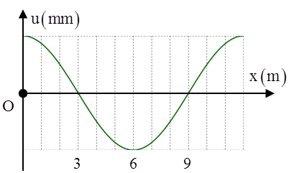
Câu 104: Một sóng ngang hình sin truyền trên một sợi dây dài. Chu kì của sóng cơ này là 3 (s). Ở thời điểm t, hình dạng một đoạn của sợi dây như hình vẽ. Các vị trí cân bằng của các phần tử dây cùng nằm trên trục Ox. Tốc độ lan truyền của sóng cơ này là
A. 2 m/s.
B. 6 m/s.
C. 3 m/s.
D. 4 m/s.

Slide 103
Câu 105: Trong thí nghiệm giao thoa trên mặt chất lỏng, hai nguồn kết hợp A và B dao độngvới tần số f = 25 Hz và cùng pha. Biết A và B cách nhau 10 cm và tốc độ truyền sóng trên mặt chất lỏng v = 75 cm/s. Gọi C và D là hai điểm trên mặt nước sao cho ABCD là hình vuông. Số điểm dao động với biên độ cực đại trên đoạn CD là
A. 2.
B. 4.
C. 5.
D. 3.

Slide 104
Câu 106: Trên bề mặt của một chất lỏng yên lặng, ta gây dao động tại O có chu kì 0,5 s. Vận tốc truyền sóng trên mặt nước là 0,4 m/s. Khoảng cách từ đỉnh sóng thứ 3 đến đỉnh thứ 8 kể từ tâm O theo phương truyền sóng là
A. 2 m.
B. 1 m.
C. 0,5 m.
D. 2,5 m.

Slide 105
Câu 107: Một sóng lan truyền trên bề mặt một chất lỏng từ một điểm O với chu kỳ 2s và vận tốc 1,5m/s. Hai điểm M và N cùng trên một phương truyền sóng lần lượt cách O các khoảng d1 = 3m và d2 = 4,5m. Hai điểm M và N dao động:
A. lệch pha π/2.
B. cùng pha.
C. ngược pha.
D. lệch pha π/4.

Slide 106
Câu 108: Trên bề mặt của một chất lỏng yên lặng, ta gây dao động tại O có chu kì 0,5 (s). Vận tốc truyền sóng trên mặt nước là 0,4 m/s. Khoảng cách từ đỉnh sóng thứ 3 đến đỉnh thứ 8 kể từ tâm O theo phương truyền sóng là
A. 2 m.
B. 1 m.
C. 2,5 m.
D. 0,5 m.

Slide 107

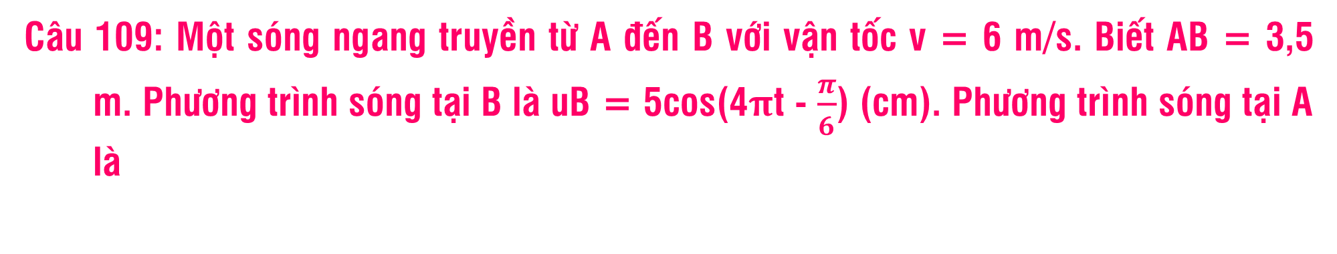



Câu 109: Một sóng ngang truyền từ A đến B với vận tốc v = 6 m/s. Biết AB = 3,5 m. Phương trình sóng tại B là uB = 5cos(4πt - $\frac{π}{6}$) (cm). Phương trình sóng tại A là
A. u_{A} = 5cos(4πt - $\frac{π}{2}$) (cm).
B. u_{A} = 5cos(4πt + $\frac{π}{2}$) (cm).
C. u_{A} = 5cos(4πt - $\frac{π}{2}$) (cm).
D. u_{A} = 5cos(4πt + $\frac{π}{6}$) (cm).

Slide 108
Câu 110: Một nguồn O dao động với tần số f = 25 Hz tạo ra sóng trên mặt nước. Biết khoảng cách giữa 11 gợn lồi liên tiếp là 1 m. Tốc độ truyền sóng trên mặt nước bằng:
A. 25 cm/s.
B. 50 cm/s.
C. 1,50 m/s.
D. 2,5 m/s.

Slide 109


Câu 111: Nguồn phát sóng được biểu diễn: u = 3cos20πt cm. Vận tốc truyền sóng là 4 m/s. Phương trình dao động của một phần tử vật chất trong môi trường truyền sóng cách nguồn 20 cm là:
A. u = 3cos(20πt - $\frac{π}{2}$) cm.
B. u = 3cos(20πt + $\frac{π}{2}$) cm.
C. u = 3cos(20πt - π) cm.
D. u = 3cos(20πt) cm.

Slide 110


Câu 112: Một học sinh làm thí nghiệm tạo sóng dừng trên một sợi dây đàn hồi, hai đầu cố định (coi tốc độ không đổi trong quá trình truyền). Khi tần số sóng trên dây là 20 Hz thì trên dây có 3 bụng sóng. Muốn trên dây có 4 bụng sóng thì phải
A. tăng tần số thêm $\frac{20}{3}$ Hz.
B. giảm tần số đi 10 Hz.
C. tăng tần số thêm 30 Hz.
D. giảm tần số đi còn $\frac{20}{3}$ Hz.

Slide 111
Câu 113: Vận tốc truyền âm trong không khí là 336 m/s. Khoảng cách giữa hai điểm gần nhau nhất trên cùng phương truyền sóng dao động vuông pha là 0,2 m. Tần số của âm là:
A. 840 Hz.
B. 400 Hz.
C. 420 Hz.
D. 1680 Hz.

Slide 112
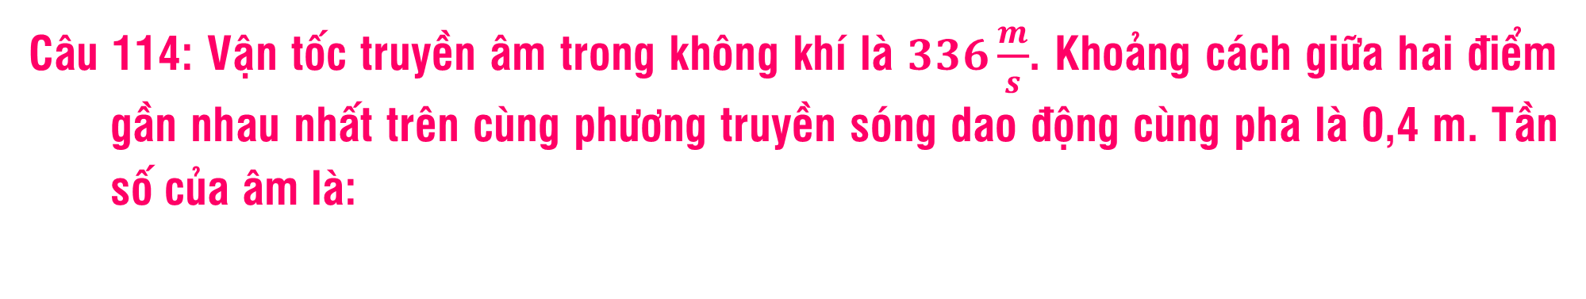
Câu 114: Vận tốc truyền âm trong không khí là $336\frac{m}{s}$. Khoảng cách giữa hai điểm gần nhau nhất trên cùng phương truyền sóng dao động cùng pha là 0,4 m. Tần số của âm là:
A. 210 Hz.
B. 420 Hz.
C. 840 Hz.
D. 500 Hz.

Slide 113
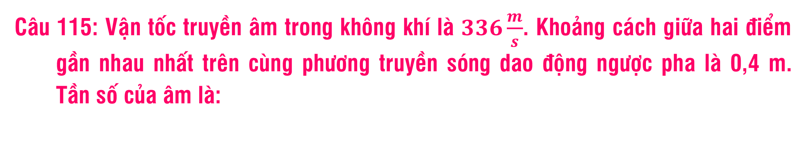
Câu 115: Vận tốc truyền âm trong không khí là $336\frac{m}{s}$. Khoảng cách giữa hai điểm gần nhau nhất trên cùng phương truyền sóng dao động ngược pha là 0,4 m. Tần số của âm là:
A. 840 Hz.
B. 400 Hz.
C. 420 Hz.
D. 1680 Hz.

Slide 114
Câu 116: Một sóng âm truyền trong không khí. Mức cường độ âm tại điểm M và tại điểm N lần lượt là 40 dB và 80 dB. Cường độ âm tại N lớn hơn cường độ âm tại M
A. 1000 lần.
B. 40 lần.
C. 2 lần.
D. 10000 lần.

Slide 115
Câu 117: Một người quan sát sóng trên mặt hồ thấy khoảng cách giữa hai ngọn sóng liên tiếp bằng 2 m và có 6 ngọn sóng qua trước mặt trong 8 s. Tốc độ truyền sóng trên mặt nước là:
A. 2,5 m/s.
B. 1,25 m/s.
C. 3,2 m/s.
D. 3 m/s.

Slide 116
Câu 118: Đầu A của một dây cao su nằm ngang, được nối với nguồn phát dao động theo phương vuông góc với dây có chu kì 0,25 s. Sau 1,5 s thì dao động truyền được 4,5 m dọc theo phương truyền sóng. Bước sóng trên dây là:
A. 0,125 m.
B. 0,25 m.
C. 0,375 m.
D. 0,75 m.

Slide 117
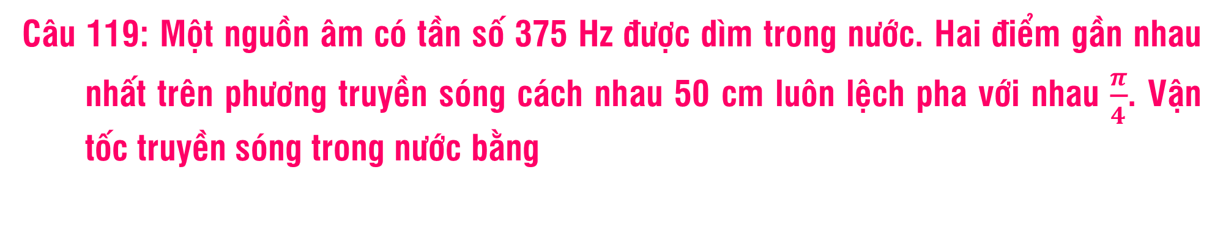
Câu 119: Một nguồn âm có tần số 375 Hz được dìm trong nước. Hai điểm gần nhau nhất trên phương truyền sóng cách nhau 50 cm luôn lệch pha với nhau $\frac{π}{4}$. Vận tốc truyền sóng trong nước bằng
A. 400 m/s.
B. 800 m/s.
C. 1500 m/s.
D. 2000 m/s.

Slide 118


Câu 120: Trong thí nghiệm về giao thoa sóng cơ học, hai nguồn A và B cách nhau 14 cm dao động cùng tần số 20 Hz và có pha ban đầu bằng không. Hai sóng truyền đi cùng tốc độ 0,4 m/s và biên độ a1 = a2 = 5 cm không đổi. Điểm M cách A 15 cm, B 11 cm có biên độ là:
A. 0.
B. 10 cm.
C. 5$\sqrt{3}$ cm.
D. 5$\sqrt{2}$ cm.

Slide 119
Câu 121: Một sợi dây dài l = 1,2 m có sóng dừng với 2 tần số liên tiếp là 40 Hz và 60 Hz. Xác định tốc độ truyền sóng trên dây?
A. 48 m/s.
B. 24 m/s.
C. 32 m/s.
D. 60 m/s.

Slide 120
Câu 122: Một âm có tần số 25 Hz lan truyền với tốc độ 330 m/s. Khoảng cách giữa hai điểm gần nhau nhất trên phương truyền âm dao động cùng pha là:
A. 18 m.
B. 9 m.
C. 36 m.
D. 4,5 m.

Slide 121
Câu 123: Một âm có tần số 25 Hz lan truyền với tốc độ 330 m/s. Khoảng cách giữa hai điểm gần nhau nhất trên phương truyền âm dao động ngược pha là:
A. 18 m.
B. 9 m.
C. 36 m.
D. 4,5 m.

Slide 122
Câu 124: Một âm có tần số 25 Hz lan truyền với tốc độ 330 m/s. Khoảng cách giữa hai điểm gần nhau nhất trên phương truyền âm dao động vuông pha là:
A. 18 m.
B. 9 m.
C. 36 m.
D. 4,5 m.

Slide 123
Câu 125: Một âm có chu kì 0,04 s lan truyền với tốc độ 330 m/s. Khoảng cách giữa hai điểm gần nhau nhất trên phương truyền âm dao động vuông pha là:
A. 18 m.
B. 9 m.
C. 36 m.
D. 4,5 m.

